Slide 1

Реалізація технології «клієнт-сервер»
Виконав студент 301 групи
Кравченко А.

Slide 2
Запит ПК локальної мережі до DNS, DHCP- серверу та зміст відповіді сервера клієнтові

Slide 3
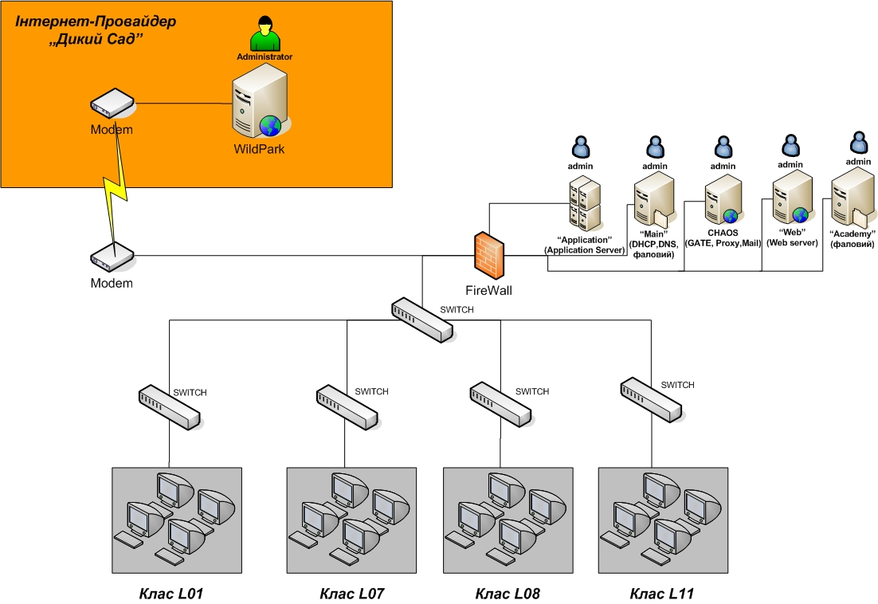
IP адреса
Логін
Пароль

Slide 4
запит ПК локальної мережі до proxy- серверу та вигляд процесу авторизації клієнта

Slide 5
Форма
Логін
Artem
Пароль
*******
Запит
Форма

Slide 6
Процес збереження інформації користувача на власному мережевому ресурсі N:
(з вказанням імені відповідного файлового серверу)

